Slide 1
УРОК по Экологии в 10 классе
ЛАНДШАФТ –
КАК ФАКТОР ЗДОРОВЬЯ
Учитель биологии и экологии
МБОУ ЯСОШ №2
Сунцова Т.В.
Пос.Яр, 2015г.

Slide 2
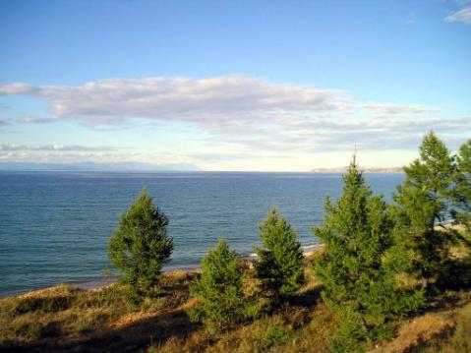
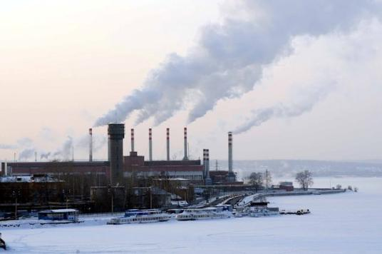

Slide 3
ПРОБЛЕМА
зависит ли здоровье человека от его окружения, среды, в которой он находится?

Slide 4
№ п/п | утверждение | верно | неверно
1 | Внешний облик ландшафта не зависит от воздействия человека
2 | В городах человек придумывает тысячи ухищрений для удобства своей жизни
3 | Повышение уровня заболеваемости особенно наблюдается в сельской местности
4 | Человек является частью ландшафта
5 | Продолжительность жизни горожан больше, чем у сельских жителей
6 | Шумовое загрязнение характерно для сельских населенных пунктов
7 | Современный город можно рассматривать как экосистему
8 | Общая площадь зелёных насаждений в городах не должна занимать больше половины его территории

Slide 5
Ландшафт
1) Русский язык. Этимологический словарь для школьников.
Ландшафт – общий вид местности или изображение её, пейзаж. В русском языке, с Петровского времени, в начальной форме ландшафт. В современной форме – с начала XIX века из немец. Landshagt – край, пейзаж.
2) Словарь иностранных языков. И.А. Васюкова – М.: «Аст-Пресс Книга», 2001 г.
ландшафт:
1.географич. Относительно однородный участок земной поверхности, для которого характерно определенное сочетание рельефа, климата, растительности, животного мира, почв…
2.книжн. Картина окружающей природы, общий вид местности

Slide 6
Виды ландшафта
природный
городской

Slide 7
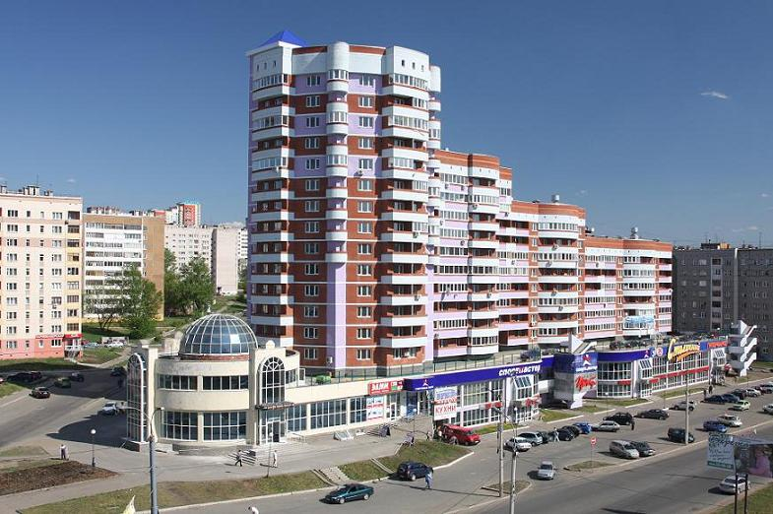
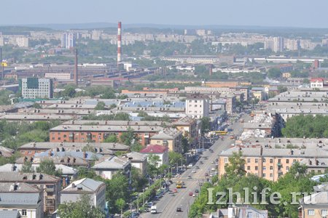
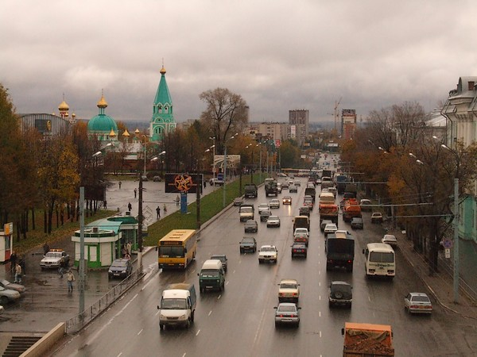
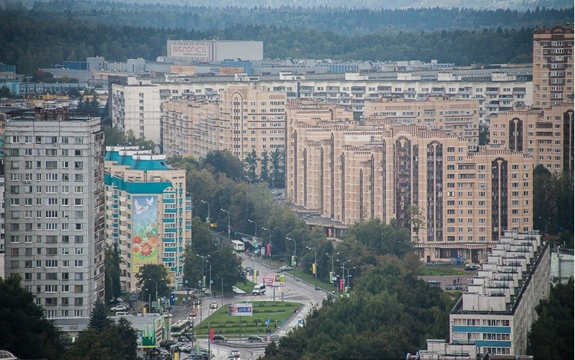
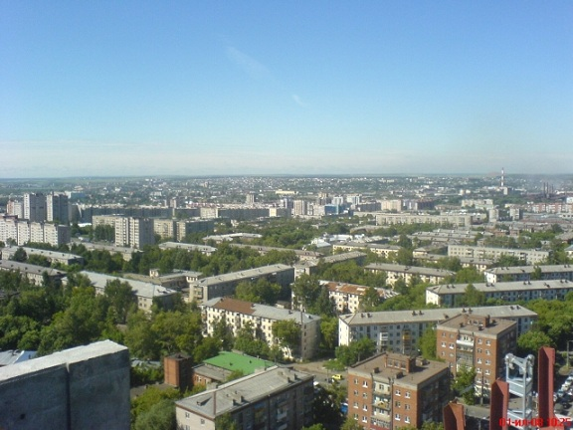
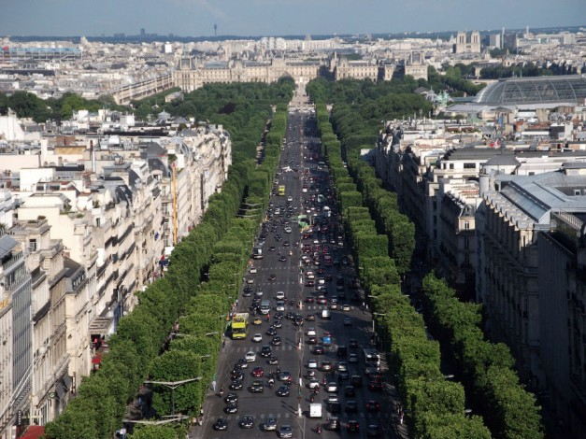
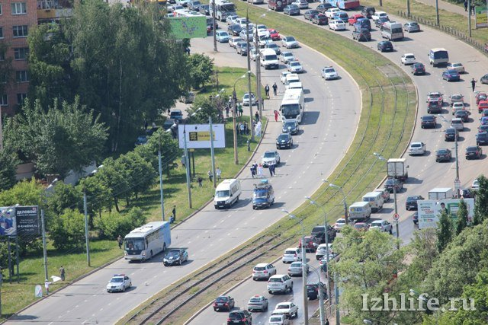
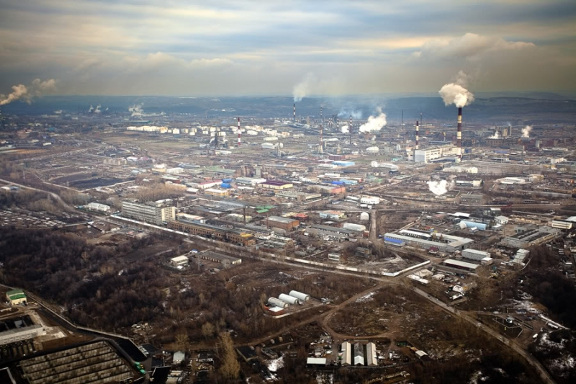
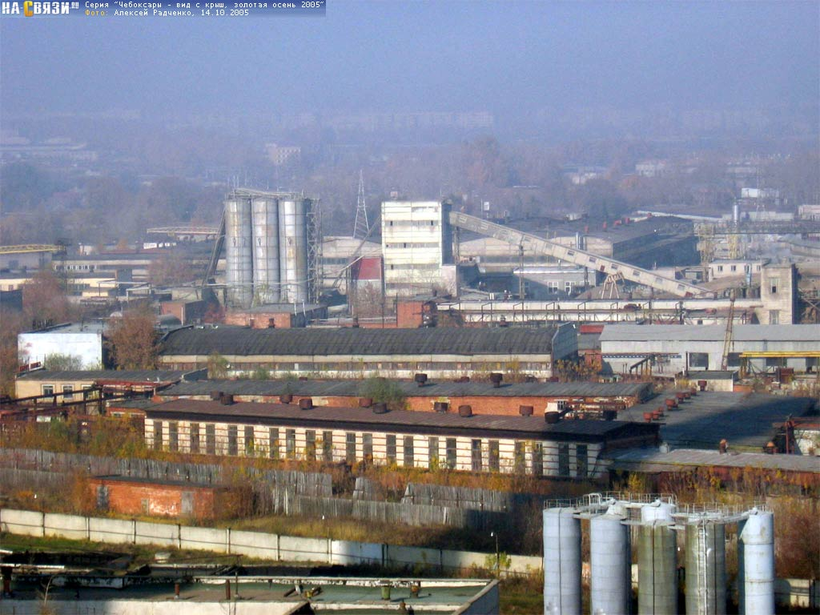
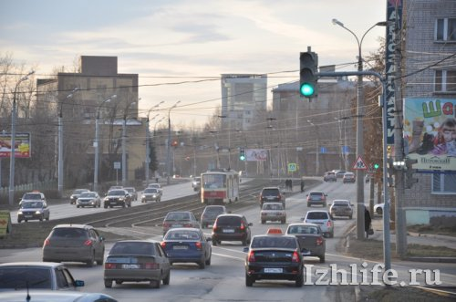

Slide 8
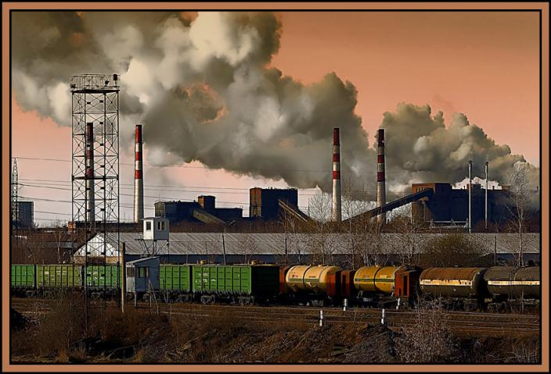
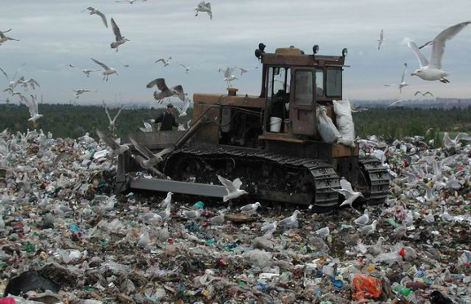
Сгубить легко – а на душе каково?

Slide 9
Скалистые обнажения
Рельеф
Скалистые обнажения
Городской ландшафт
Пригородная
Зоны города
Коммунально-складская
Промышленно-производственная
Озелененные
защитные зоны
Жилая среда жилого помещения
Озеленение города
Защита от загрязнения воды, воздуха, почвы
Переработка отходов
бульвары
скверы
парки
Проблема автотранспорта как источника опасностей и загрязнения среды

Slide 10
Формирование здоровой среды
Создание санитарно-гигиенических условий
Пространственная организация труда, быта, отдыха

Slide 11
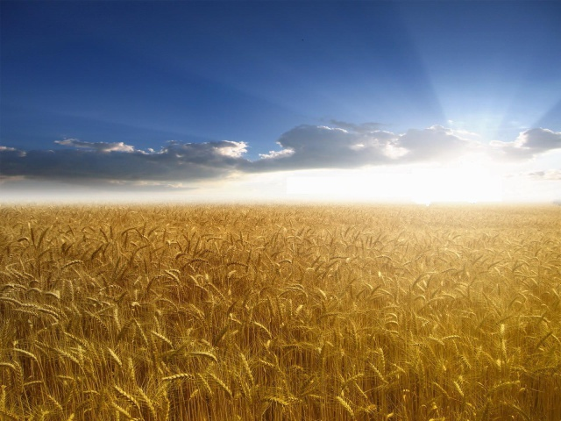
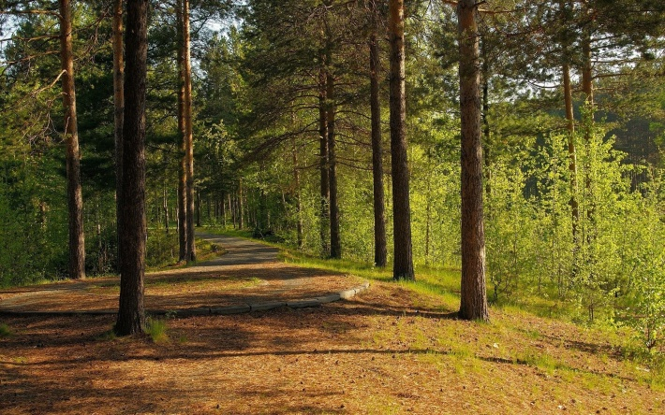
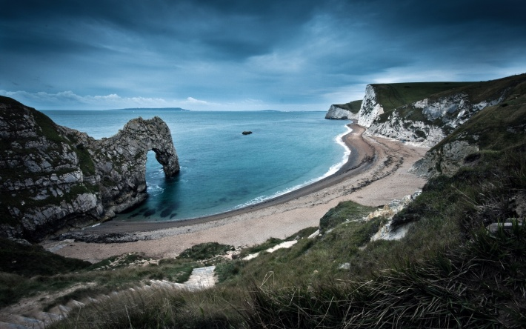
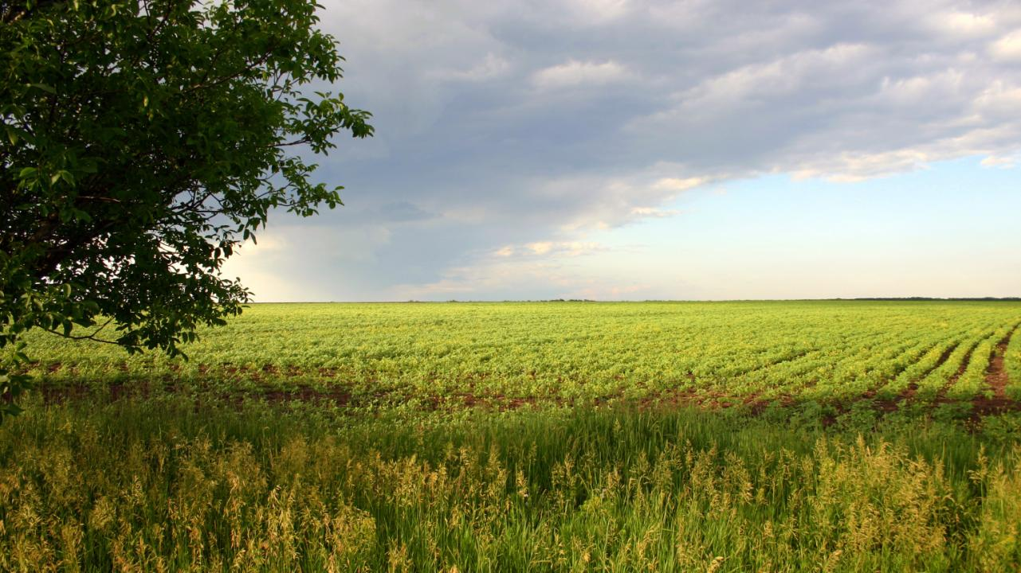
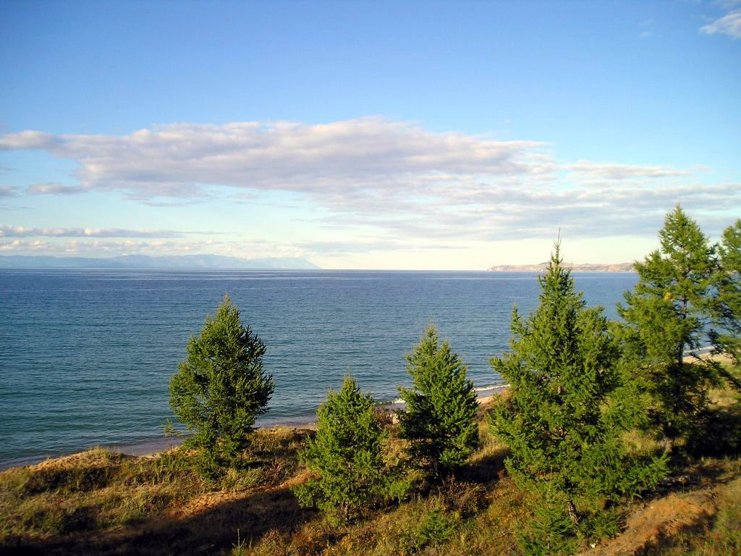
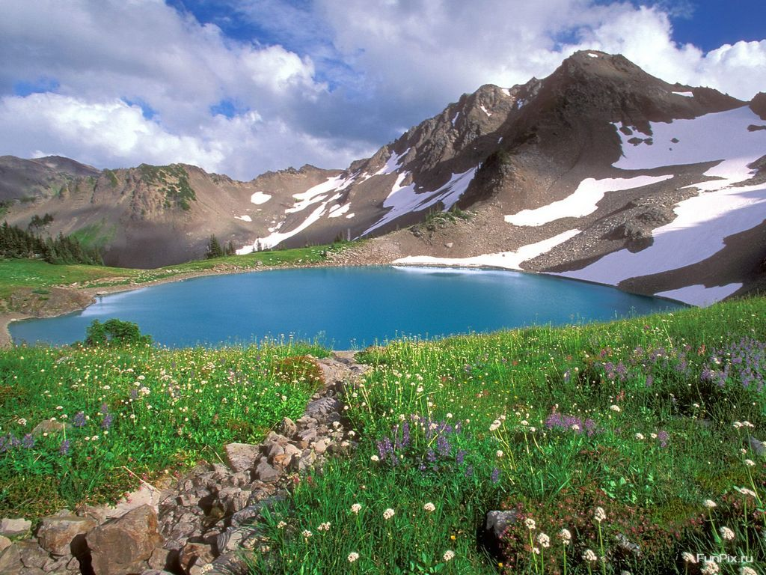
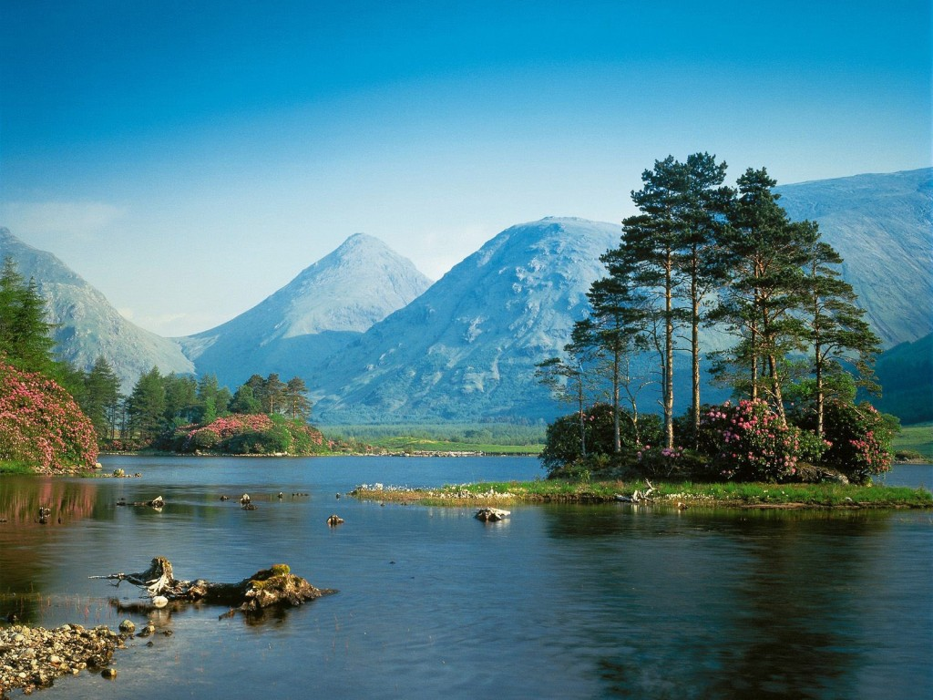
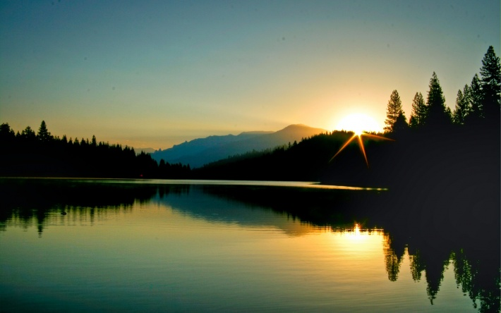
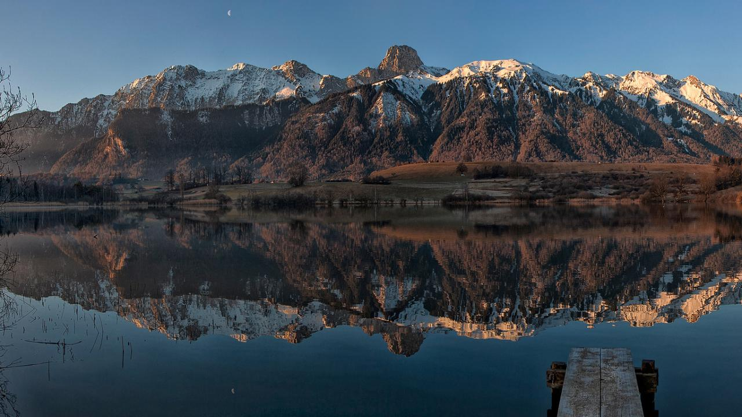

Slide 12
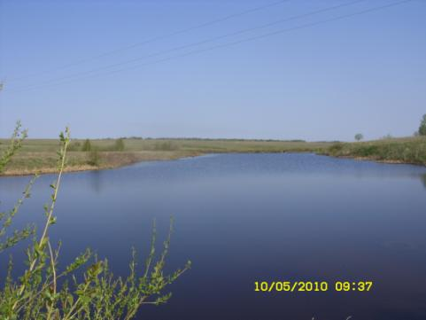
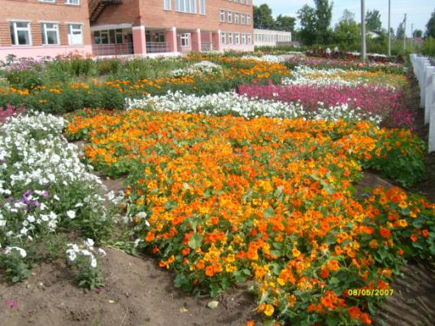
Зеленое царство – лучшее лекарство

